Slide 1
Viêm xương tuỷ xương mạn tính
TS Phạm Quang Vinh
ThS Nguyễn Anh Khoa

Slide 2
Tại sao sinh viên phải học bài này
Nhiễm trùng xương khớp chiếm tỉ lệ cao, đặc biệt sau gãy hở.
ĐIều trị triệt căn khó, đặc biệt khi đã chuyển sang mạn tính
Dự phòng hiệu quả nhưng không được quan tâm đúng mực.

Slide 3
Mục tiêu học tập
Mô tả sinh lý bệnh và giải phẫu bệnh viêm xương tuỷ xương
Xác định các nhóm triệu chứng chẩn đoán viêm xương tuỷ xương
Xác định các chỉ định CLS và hình ảnh học giúp chẩn đoán
Trình bày các nguyên tắc điều trị viêm xương tuỷ xương

Slide 4
Hãy tóm tắt các yếu tố thành nhóm trịệu chứng có ý nghĩa.
BN nữ 18 tuổi. Bệnh nhân khai trước đây 2 tuần sau khi chơi bóng chuyền ở trường về nhà, BN cảm thấy đau vùng nửa dưới cẳng chân trái ngay trên cổ chân , có kèm sưng nhẹ. Vì đã từng như thế vài lần trong 3 năm gần đây nên bệnh nhân tự điều trị bằng thuốc giảm đau và kháng sinh.
Tuy nhiên các triệu chứng không có chiều hướng thuyên giảm. 3 ngày gần đây bệnh thấy sốt, đau nhức nhiều hơn. Mặt trước trong có 2 chổ sưng đỏ căng bóng…

Slide 5
Bệnh lí nào được nghĩ đến nhiều nhất?

Slide 6
Bệnh sốt 38 độ và đau nhức nhiều hơn, chỗ sưng mặt trước chân tự vỡ và chảy dịch vàng đục. Hãy mô tả

Slide 7
Bạn mong đợi gì kết quả các thăm dò cận lâm sàng?

Slide 8
Vai trò của MRI là gì?

Slide 9
Vai trò của CT Scan là gì?

Slide 10
Vai trò của y học hạt nhân

Slide 11
Với bệnh cảnh này, theo bạn tác nhân gây bệnh là gì?

Slide 12
Để xác định tác nhân gây bệnh, nên làm như thế nào? Theo bạn cách lấy mẫu cấy như hình như thế nào?

Slide 13
Chẩn đoán xác định là gì?
.

Slide 14
Viêm xương tủy xương đường máu

Slide 15
Kế hoạch điều trị bao gồm những gì?

Slide 16
Điều trị

Slide 17
Nguyên tắc sử dụng kháng sinh là gì?

Slide 18
Mục đích của Phẫu thuật là gì?

Slide 19
Vì sao điều trị viêm xương khó?

Slide 20
Giải phẫu bệnh học

Slide 21
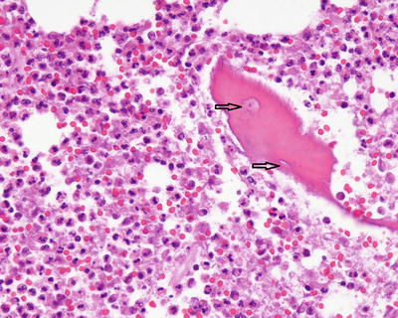

Slide 22
Thông điệp mang về
Bao giờ cũng phải chẩn đoán phân biệt viêm xương mạn tính với sarcome xương
Cần chẩn đoán sớm và điều trị tích cực tránh chuyển sang mạn tính
Đìều trị viêm xương là điều trị “Đa mô thức”

